Slide 1
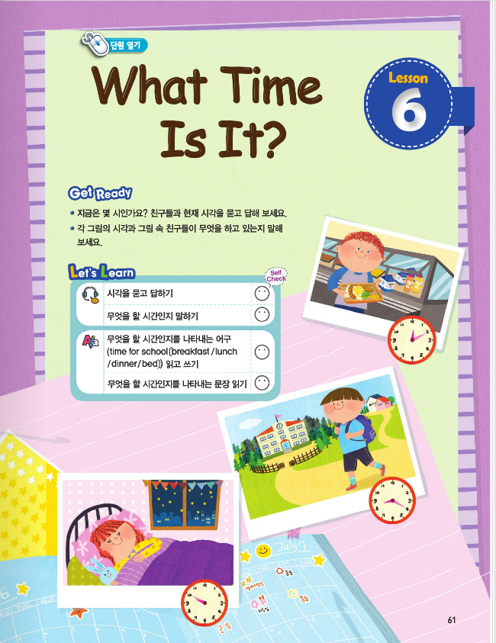
Lesson 6.
Where Is My Cap?
1차시

Slide 2
공부할 내용
1
시각을 묻고 답하는 말 듣고 이해하기
2
무엇을 할 시간인지를 나타내는 말 듣고 이해하기

Slide 3
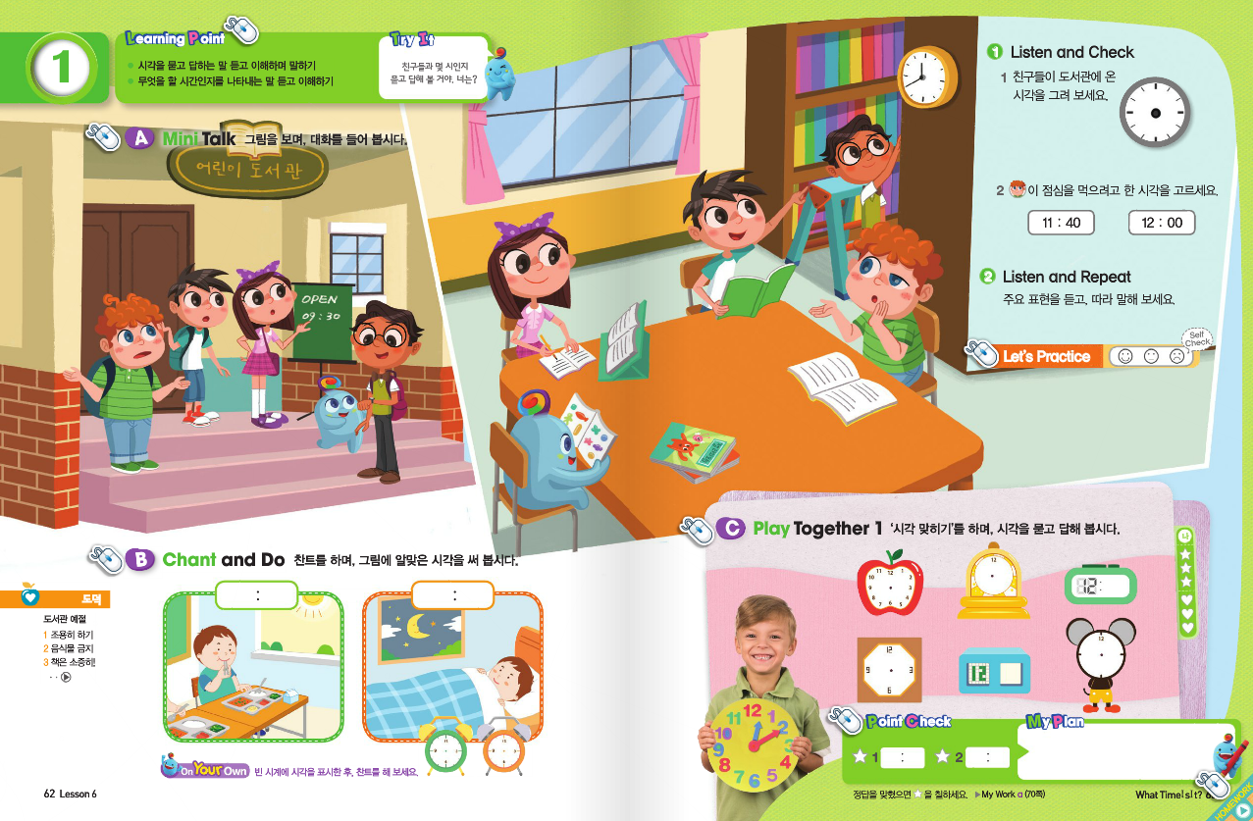

Slide 4
Mini Talk

Slide 5
Mini Talk
Let’s Listen

Slide 6
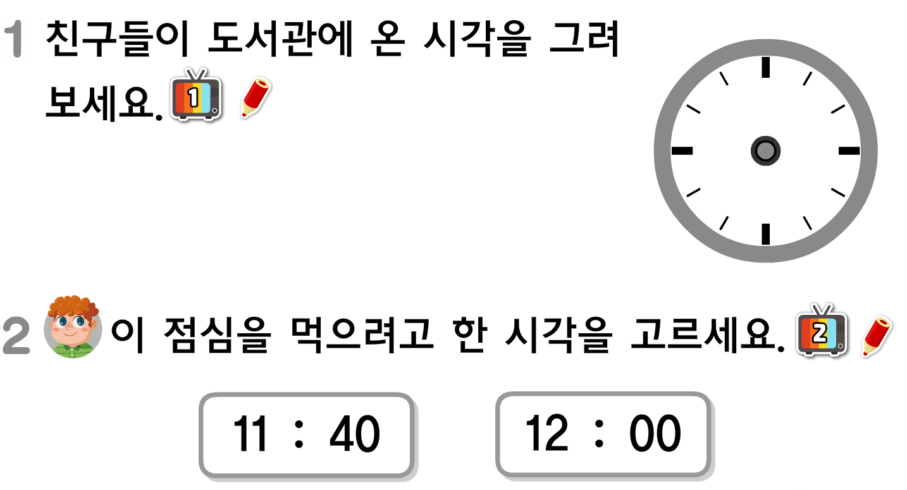
Mini Talk
Listen Again

Slide 7
Mini Talk
Listen and Check

Slide 8
교과 연계_도덕

Slide 9
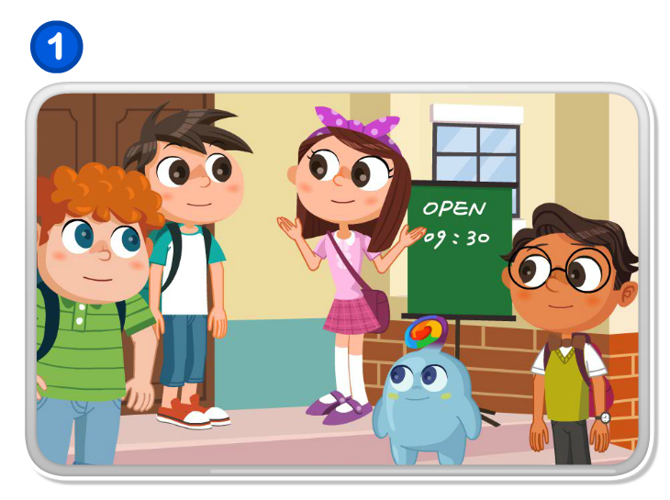
Mini Talk
Listen and Repeat
9:00
?

Slide 10
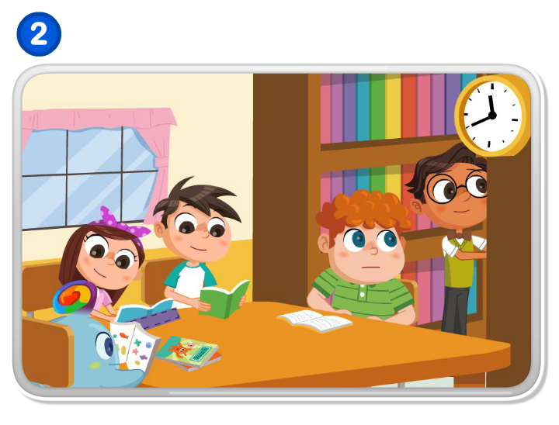
Mini Talk
Listen and Repeat
11:40
?

Slide 11
Say Numbers
10
20
30
40
50
1
2
3
4
5
①
20, 40, 10
②
30, 20, 40
③
50, 30, 20
④
40, 10, 20

Slide 12
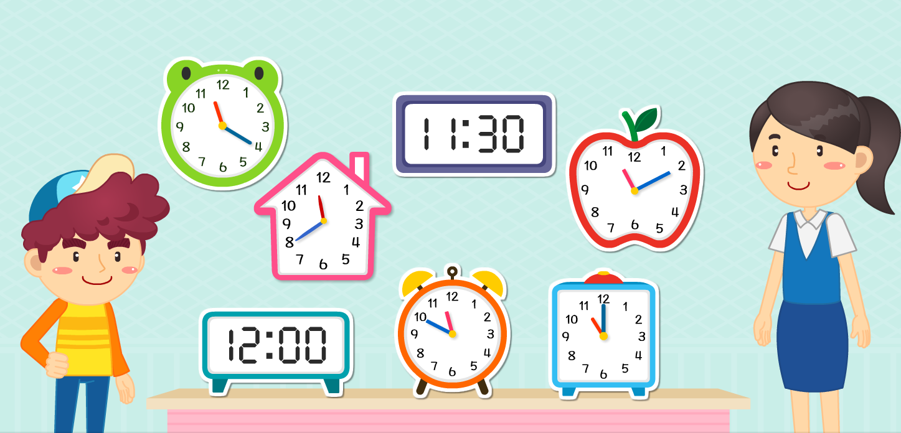
Let’s Practice
②
⑤
④
③
⑦
⑥
①

Slide 13
Chant and Do

Slide 14
Chant and Do 듣기

Slide 15
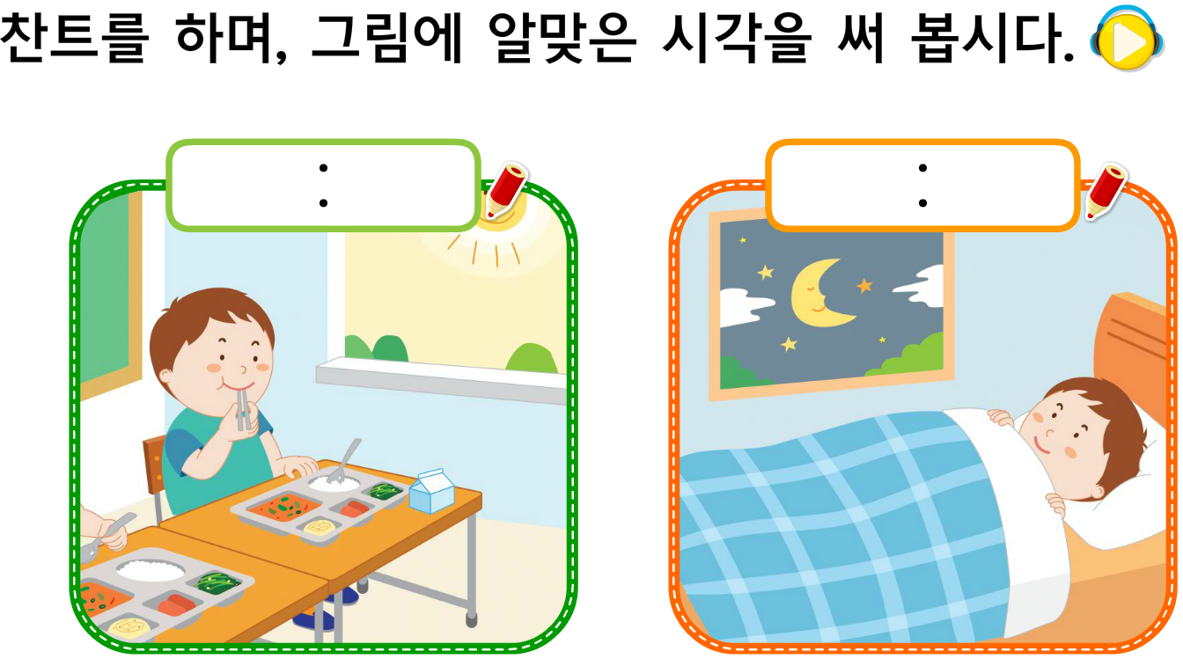
Chant and Do 듣고 시각 쓰기

Slide 16
Chant and Do 정답 확인
12 : 10
9 : 30

Slide 17
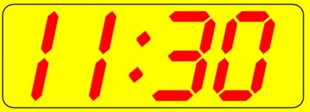
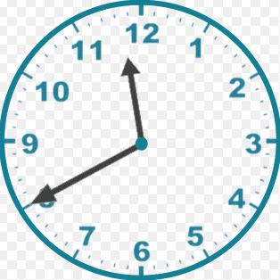
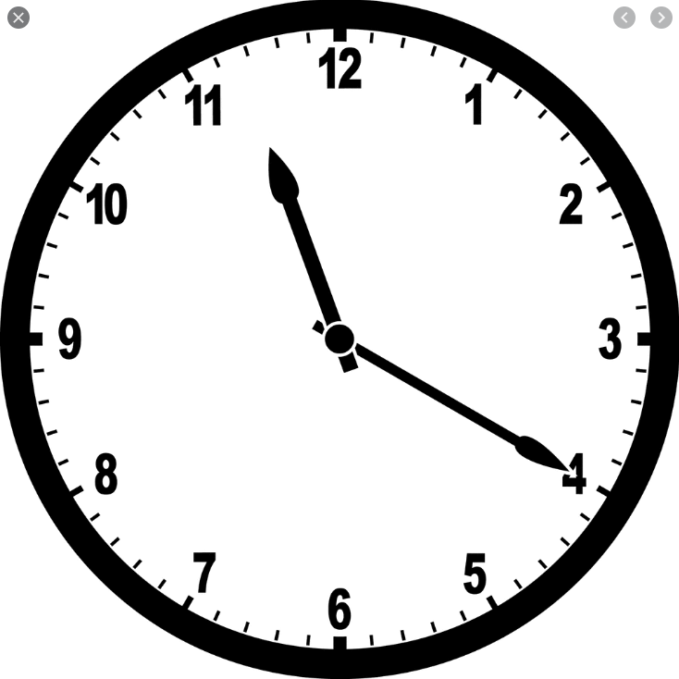
Play Together 정리하기

Slide 18
도전! 나도 할 수 있어요!!
1
교과서 63쪽 Point Check(포인트 체크) 풀기
2
찬트하며 시각 말하기

Slide 19
이 영상에 사용한 교과서의 지문, 삽화, 음원, 영상 등
모든 교과서 자료는 (주)천재교육에 저작재산권이 있습니다.
이 영상의 저작재산권은 제작자에게 있습니다
이 영상은 각 초등학교에서 수업에 사용할 수 있습니다.
이 외의 방법과 목적으로 이 영상을 사용하거나
일부 또는 전부를 저장 장치에 저장하거나,
일부 또는 전부를 다른 자료에 사용하는 것은
저작권법에 위배될 수 있음을 알려드립니다

